Slide 1
LES ANTICORPS ANTI-PROTEINES CARBAMYLEES DANS LE CADRE DU DIAGNOSTIC DU RHUMATISME PSORIASIQUE
Morgane RIGHETTI, Fabienne COURY, Nicole FABIEN
Service de rhumatologie , service d’immunologie
Centre Hospitalier Lyon Sud
Notes:
Monsieur le président du jury, mesdames et messieurs les membres du jury, je tenais à vous remercier d’avoir accepté de juger mon travail.
Chère famille, chers amis et collègues, merci de votre présence ce soir.
Je vais vous présenter aujourd’hui mon travail de thèse intitulé …

Slide 2
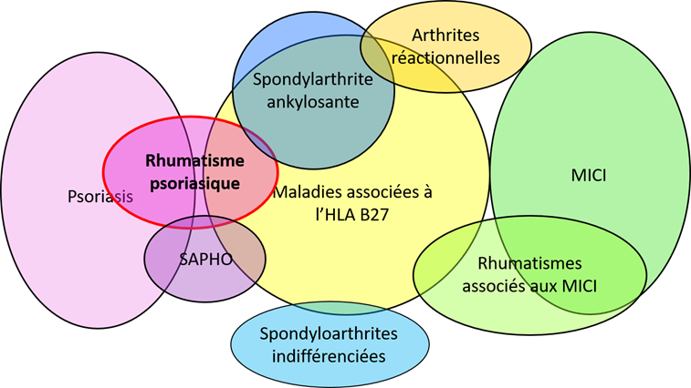
Rhumatisme psoriasique
Rhumatisme inflammatoire chronique de la famille des spondyloarthrites
Prévalence 0,19/100
15% des patients ayant un psoriasis développent un RP

Slide 3
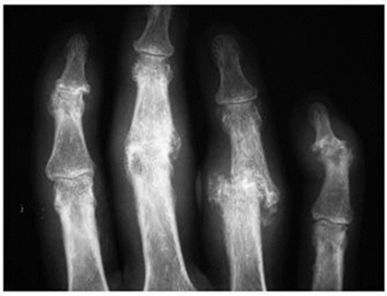
Rhumatisme psoriasique
Lésions structurales ostéoarticulaires
irréversibles parfois précoces (1)
47% des patients développent des érosions osseuses
dans les 2 ans suivant le début des symptômes articulaires
Handicap fonctionnel
Coût socio-économique (2-3)
Nécessité d’un diagnostic précoce pour une prise en charge précoce
(1) Kane D, et al. Rheumatology (Oxford) 2003
(2) Verstappen SM, et al. Rheumatology (Oxford) 2010
(3) Wallenius M, et al. Ann Rheum Dis. 2009

Slide 4
Rhumatisme psoriasique: Difficultés diagnostiques
retard diagnostique : 5 à 12 ans
prévalence estimée de RP non diagnostiqués dans la population psoriasique : 15,5% (1-2)
Dermatologue, en 1ère ligne : Psoriasis précédant les arthrites dans 65% des cas
Atteinte articulaire difficile à déceler:
Polymorphe
Parfois frustre
Confondue avec une atteinte mécanique
Syndrome inflammatoire biologique rare
(1) Haroon M, et al. Ann Rheum Dis 2013
(2) Villani AP, et al. J Am Acad Dermatol 2015

Slide 5
Rhumatisme psoriasique: Difficultés diagnostiques
PAS DE BIOMARQUEUR DIAGNOSTIQUE
Les anticorps anti-protéines carbamylées
anti-CarP
potentiels biomarqueurs ?
Notes:
Les anticorps anti-protéines carbamylées ont récemment été décrits et

Slide 6
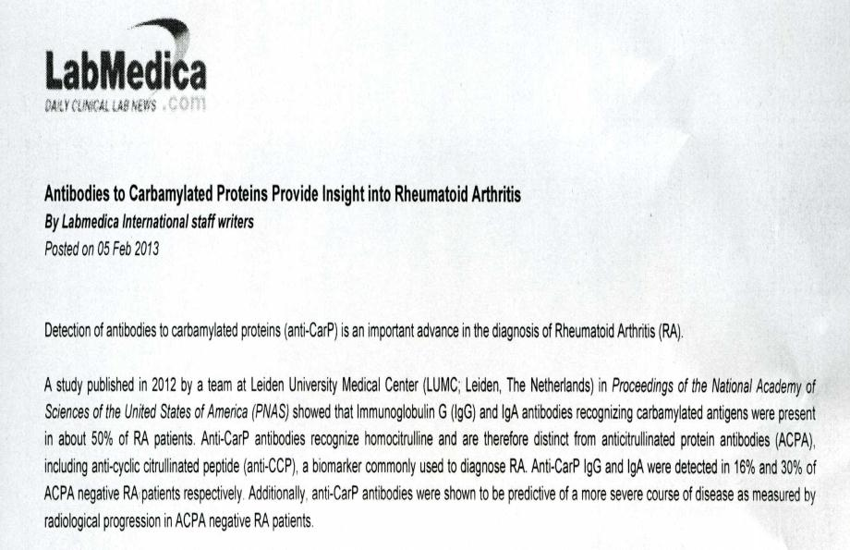
Présentation de René-Louis
en 2013 : Anti-CarP

Slide 7
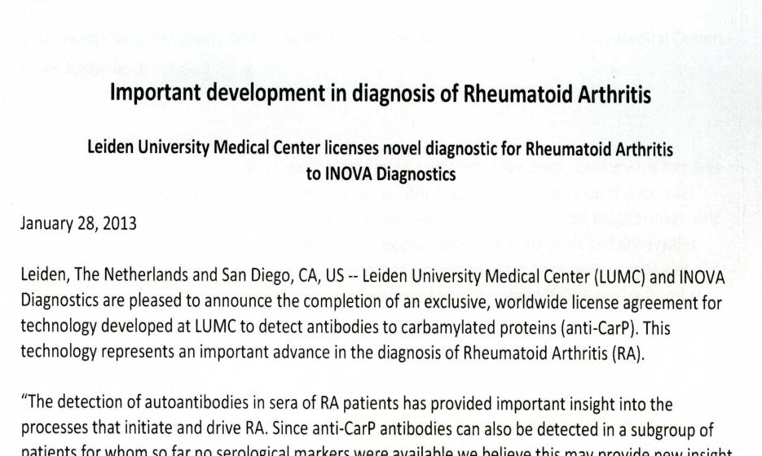
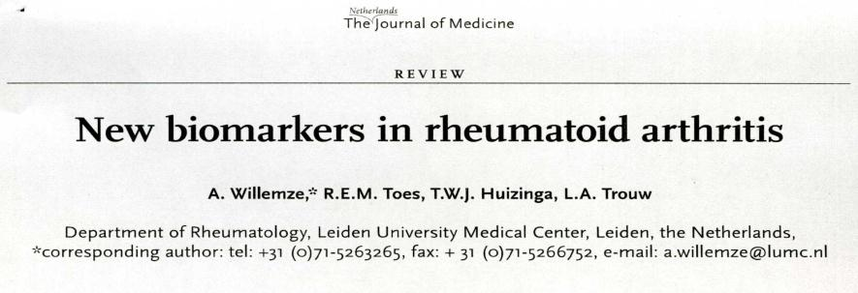

Slide 8
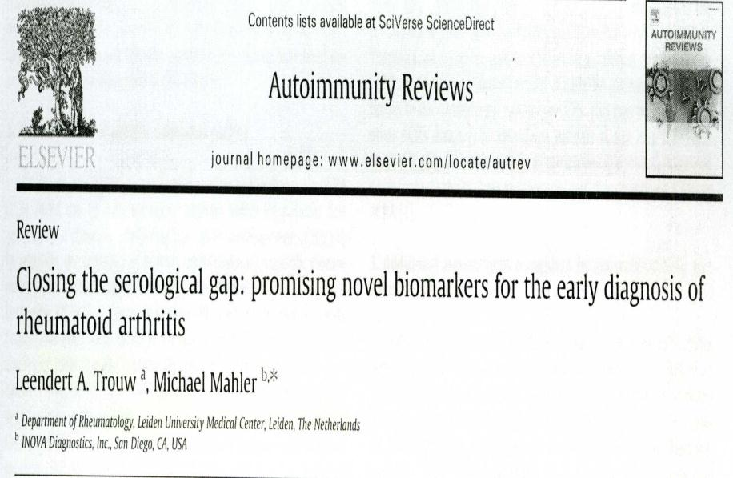
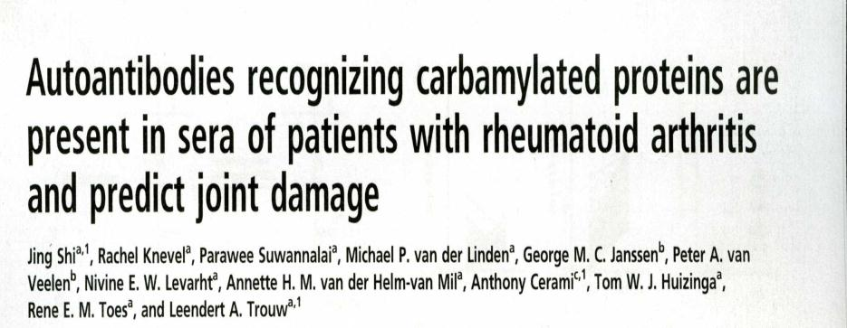
Shi J et al. PNAS 2011;108:17372-17377

Slide 9
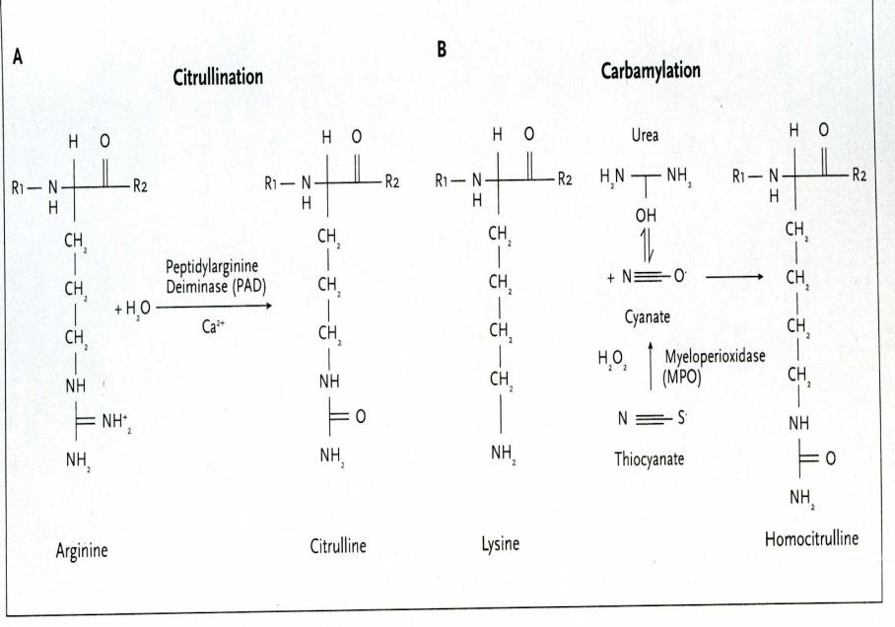

Slide 10
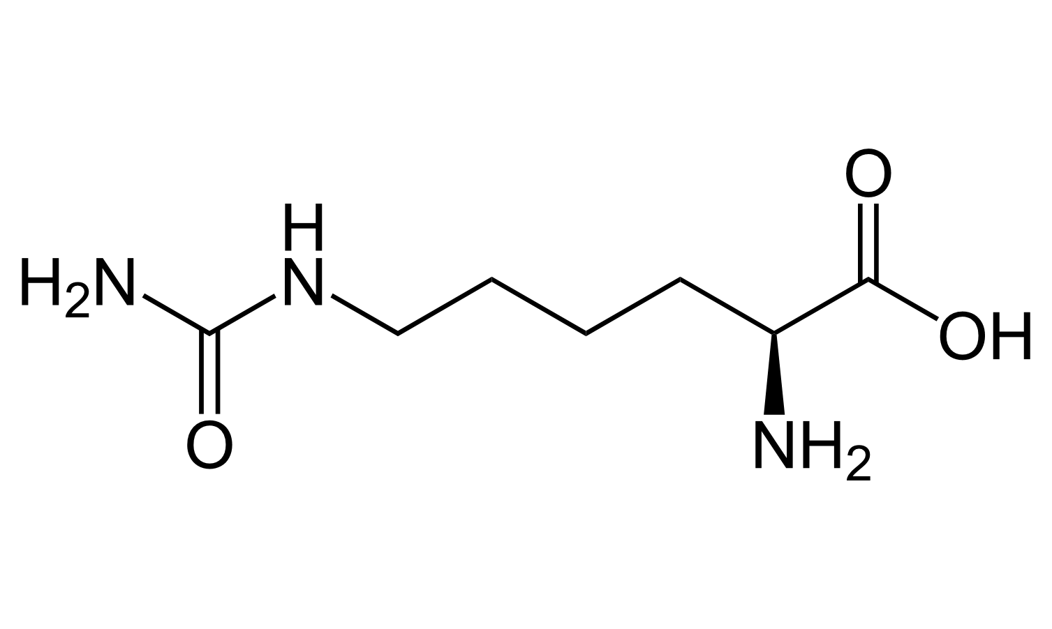
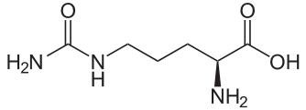
Carbamylation
T. Vincent
Modification post-traductionnelle des protéines induisant la transformation de résidus lysine en homocitrulline
Homocitrulline
Citrulline
 par l’inflammation / le tabagisme
plusieurs protéines carbamylées retrouvées dans l’articulation des patients atteints de PR: albumine, α1 anti-trypsine, fibrinogène…

Slide 11
Détection des Ac anti-CarP
Par ELISA
sérum de veau fœtal carbamylé: Car-SVF
➔ Protéines carbamylées : Car-fibrinogène, Car-vimentine, Car-albumine
Réactions croisées anti-ACPA / anti-CarP possibles mais rares
Aucun kit commercial disponible:
kit de recherche: INOVA/ Werfen
T. Vincent
Notes:
Pour certains cross réactivité ++: Reed E, Arthritis Res Ther 2016; 18(1):96

Slide 12
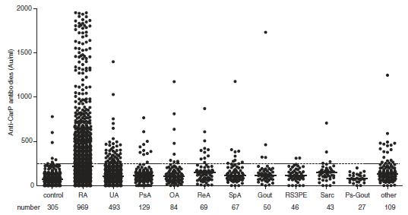
2086 early arthritis patients
Anti-CarP: Se = 44%
Sp = 89%
Anti-CCP: Se = 54%
Sp = 96%
FR IgM: Se = 59%
Sp = 91%
T. Vincent
Notes:
OA Inflammatory osteoarthritis, PsA Psoriatic arthritis, Ps-Gout Pseudogout, RA Rheumatoid arthritis, ReA Reactive arthritis (bacterial and viral), RS3PE Remitting seronegative symmetrical synovitis with pitting edema, Sarc Sarcoidosis, SpA Spondylarthropathy with peripheral arthritis, UA Undifferentiated arthritis

Slide 13
T. Vincent
Bonne spécificité:
➔ 89-96%
Intérêt diagnostique:
➔ limité car manque de sensibilité : # 40%
➔ Le plus souvent associés aux anti-ACPA
PR CCP- FR- : # 10% (≈ 3% des patients PR)
(≈ prévalence autres CTD ! )
➔ Pas de valeur ajoutée / ACPA + FR
Intérêt pronostique:
➔ PR agressives et érosives (avec ou sans anti-CCP)
Notes:
Verheul MK, Artritis Rheum, 2018: triple positivité FR + ACPA + CarP: Sp 98-100% et Se 11-39% : intérêt pour un diagnostic très précoce des individus à risque ??
10% de 30% ➔ seuls 3% des patients PR sont CCP et FR- / CarP+
Nakabo S; J Rheumatol 2017;44(9):1384 : prévalence des anti-CarP dans les PR CCP- comparable à celle retrouvée dans certaines connectivites ➔ ne permet pas de différencier PR sero- et CTD.

Slide 15
Objectifs de l’ étude
Déterminer les performances diagnostiques des anticorps anti-CarP pour le diagnostic de Rhumatisme psoriasique dans la population « psoriasique »
Déterminer le seuil de positivité optimal
Déterminer la positivité et le taux d’anticorps en fonction de l’activité des maladies articulaire et cutanée, de la dégradation structurale, des comorbidités

Slide 16
Intérêt de la recherche des anticorps anti-CarP dans le RP
Mécanismes auto-immuns dans le RP :
Cellules auto-réactives : plasmocytes, LT CD8+, Th17 (1,2)
Présence d’anticorps anti-nucléaires (3)
Présence de FR (15%) et d’ACPA (9%) (4)
(1) Kagami et al. J Invest Dermatol. 2010
(2) Diani et al. Autoimmun Rev. 2015
(3) Silvy et al. PLoS One. 2015
(4) Ribeiro et al. Congrès de la SFR 2008
Notes:
En effet ce rhumatisme est surtout connu comme un rhumatisme inflammatoire, mais pour autant il présenterait aussi des mécanismes auto-immuns.
Cette hypothèse est supportée par la présence de cellules auto-réactives dans le RP, comme les plasmocytes, les lymphocytes T CD8 et Th17.

Slide 17
PATIENTS ET METHODES

Slide 18
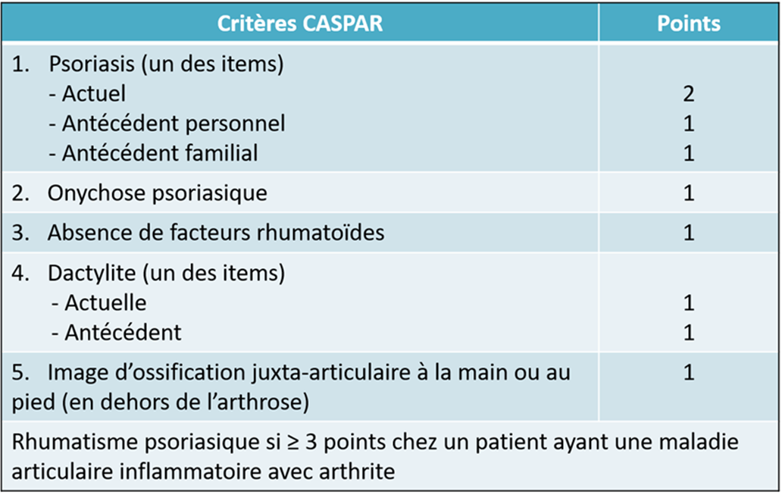
Type d’étude
Etude prospective multisite de type cas-témoins :
Témoins : psoriasis cutané isolé
RP à la phase d’état répondant aux critères CASPAR

Slide 19
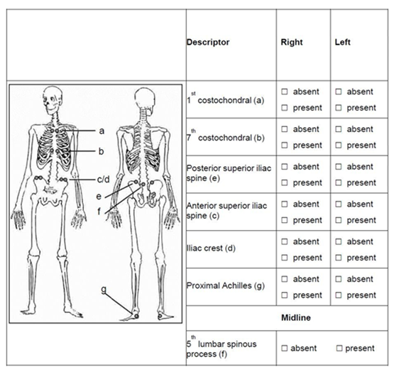
Visite d’inclusion
Evaluation rhumatologique :
Témoins :
Orientée par l’interrogatoire
En cas de douleurs articulaires :
permettant de confirmer le caractère mécanique
RP:
nombre d’articulations douloureuses (NAD) /68
nombre d’articulations gonflées (NAG) /66
Examen des enthèses : calcul du MASES

Slide 20
Visite d’inclusion
Evaluation de la raideur rachidienne : BASMI
activité de la maladie médecin et malade : EVA
Auto-questionnaires :
*2 de capacités fonctionnelles lors des tâches de la vie quotidienne = BASFI et HAQ
*1 d’activité du rhumatisme = BASDAI
4 scores clinico-biologiques d’activité du rhumatisme DAS28, ASDAS-CRP et VS

Slide 21
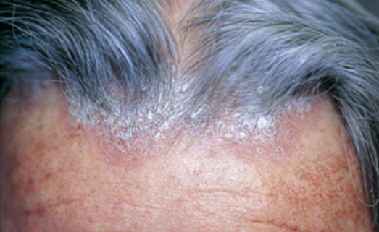
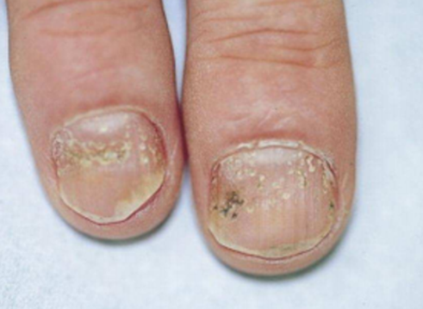
Visite d’inclusion
Evaluation rhumatologique
Evaluation dermatologique :
Localisations à risque
score de sévérité du psoriasis (PASI),
score de sévérité de l’atteinte unguéale (NAPSI)
Collège National des Enseignants de Dermatologie
Wilson et al. Arthritis Rheum 2009
Notes:
Puis nous calculions le PASI, score de sévérité du psoriasis, et le NAPSI,

Slide 22
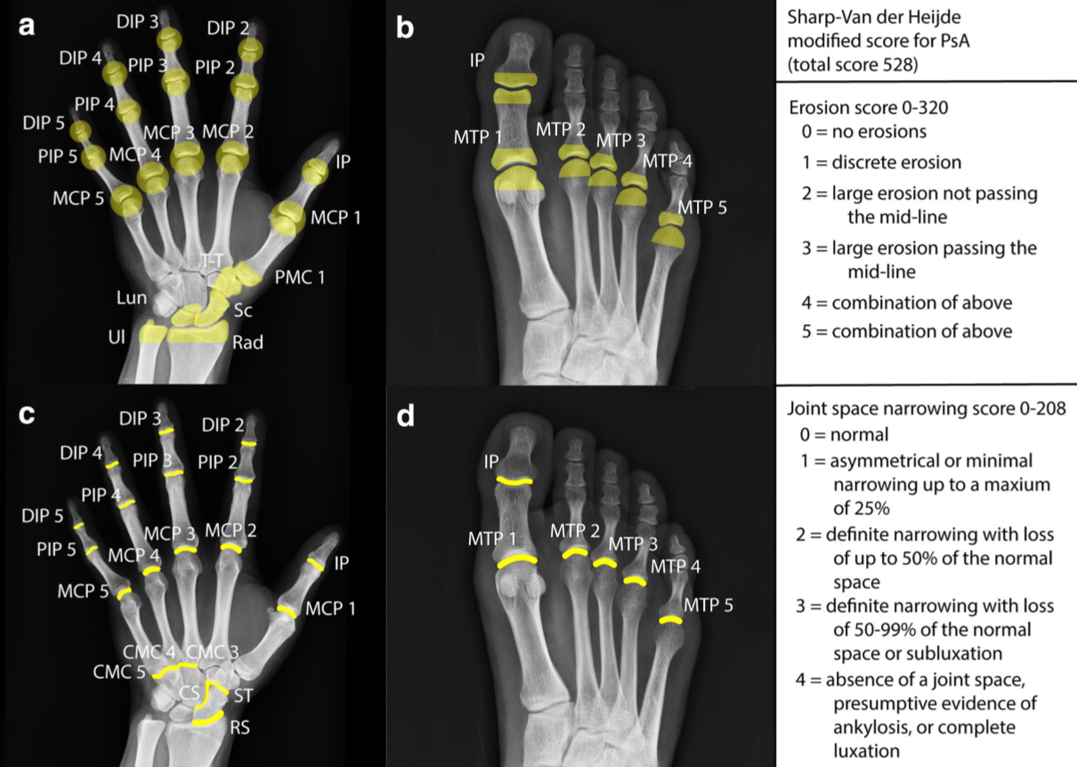
Visite d’inclusion
Evaluation rhumatologique
Evaluation dermatologique
Recueil des traitements
Recueil des ATCD
Radiographies mains-pieds pour les cas : score de Sharp Van der Heijde modifié pour le RP
Notes:
Nous récupérions les traitements du pso et/ou du RP ainsi que les principaux ATCD
Puis nous réalisions des Rx des mains et des pieds pour les patients du groupe RP afin de calculer le score….

Slide 23
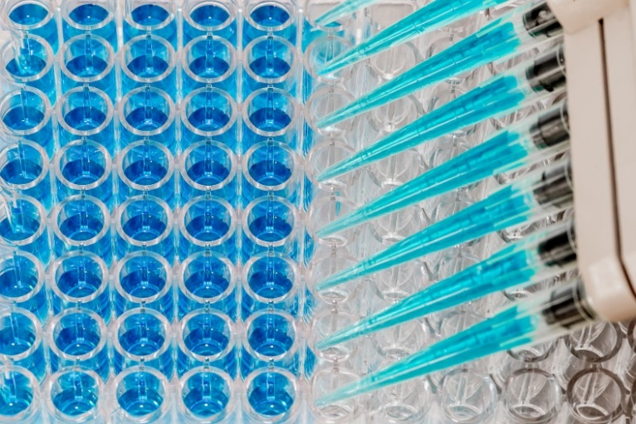
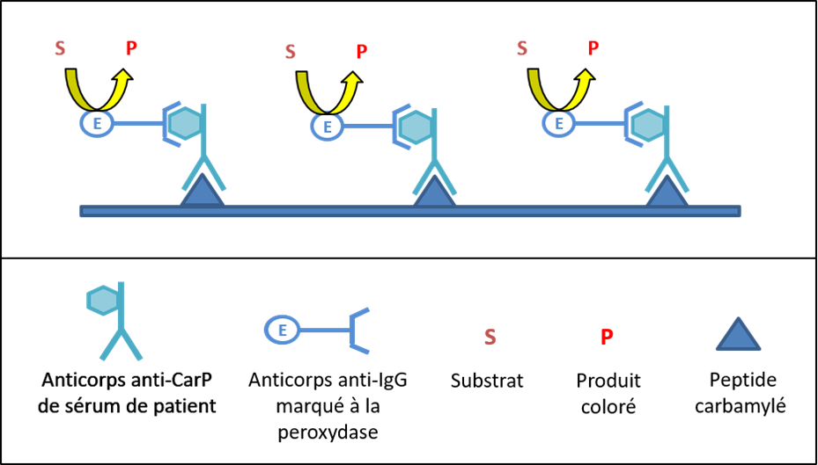
Visite d’inclusion
Evaluation rhumatologique
Evaluation dermatologique
Recueil ATCD et traitements
Radiographies mains-pieds
Prise de sang :
ACPA = CCP sur bioplex
anticorps anti-CarP (ELISA)
INOVA/ Werfen
Notes:
Et nous avons dosé manuellement les anti-CarP grâce à des kits ELISA fourni par Innova diag.

Slide 24
RESULTATS

Slide 25
Inclusions de septembre 2018 à mai 2019 305 patients : 150 patients atteints de rhumatisme psoriasique 155 patients atteints de psoriasis Comparaison des taux d’anticorps dans les deux groupes
**
Groupe RP : 12,9 [8,8-17,6]
Groupe psoriasis : 10,6 [7,9-14,5]
p=0.005

Slide 26
Sensibilité/Spécificité anticorps anti-CarP
Valeur seuil (UA/mL) | Se, % [IC 95%] | Sp, % [IC 95%] | VPP, % [IC 95%] | VPN, % [IC 95%]
5 | 97 [92-99] | 5 [2-9] | 49 [44-55] | 58 [28-85]
8 | 85 [79-91] | 26 [19-33] | 53 [46-59] | 65 [51-76]
9 | 74 [66-81] | 34 [26-42] | 52 [45-59] | 57 [46-67]
10 | 66 [58-74] | 42 [34-50] | 52 [45-60] | 56 [47-65]
12 | 55 [46-63] | 61 [53-69] | 58 [49-66] | 58 [50-66]
15 | 36 [28-44] | 77 [69-83] | 60 [49-70] | 55 [48-62]
20 | 23 [17-31] | 88 [82-93] | 66 [52-78] | 54 [48-61]
25 | 13 [8-19] | 95 [90-98] | 70 [50-86] | 53 [47-59]
32 | 10 [6-16] | 97 [94-99] | 79 [54-94] | 53 [47-59]
37 | 7 [4-13] | 99 [96-100] | 92 [62-100] | 53 [47-58]

Slide 27
Ac anti-CCP et FR
Anticorps | N | Population totale | Groupe RP | Groupe psoriasis
ACPA (UI/mL), médiane [IQR] | 150 | 0,5 [0,5-0,6] | 0,5 [0,5-0,7] | 0,5 [0,5-0,5]
FR (UI/mL), médiane [IQR] | 107 | < 20 [20-20] | < 20 [20-20] | < 20 [20-20]

Slide 28
Comparaison anticorps anti-CarP dans le RP
Seuil à 32 AU/mL:
Etude de Chimenti et al. 2015
Auto-reactions, autoimmunity and psoriatic arthritis. Chimenti MS, Triggianese P, Nuccetelli M, Terracciano C, Crisanti A, Guarino MD, Bernardini S, Perricone R. Autoimmun Rev. 2015 Dec;14(12):1142-6.
30 RP = 92% sensibilité - 100% spécificité / 40 témoins sains
Notre étude
155 RP : 10% sensibilité avec 97 % spécificité / 150 psoriasis
Différence: RP plus sévères étude Chimenti :
NAG 9 vs 0.8 ; EVA 4 vs 0.2 ;DAS : 59 vs 33

Slide 29
Valeur diagnostique des anti-CarP
seuil de positivité de 12 UA/mL :
Sensibilité 55%
Spécificité 61%
seuil de positivité de 20 UA/mL :
Sensibilité 23%
Spécificité 88%
Notes:
- Dans notre étude, nous avons vu que pour le seuil de positivité de 12 UA/mL, la Se était de 55%.
- Ceci est un résultat prometteur.
- En effet, la sensibilité des ACPA de première génération, biomarqueur désormais reconnu dans le cadre du diagnostic de la PR, était similaire à 53%. Ce n’est qu’avec les tests de 2nde et 3ème génération ainsi qu’avec leur intégration dans des scores clinico-biologiques que la sensibilité a augmentée.

Slide 30
Conclusions et perspectives
Difficultés pour diagnostiquer le RP
Aucun biomarqueur permettant de faciliter ce diagnostic
Sensibilité des anticorps anti-CarP pour le diagnostic de RP dans la population psoriasique de 55%
Étude sur une population de RP débutants, dans le cadre du diagnostic précoce
Suivi longitudinal des patients du groupe psoriasis
Tester des associations de critères afin d’augmenter les sensibilité ou spécificité

